Slide 1
Совет по техническому регулированию и стандартизации
для цифровой экономики
Комитета РССП и Восточного комитета германской экономики
РОЛЬ СИСТЕМ КЛАССИФИКАЦИИ, КОДИФИКАЦИИ ТОВАРОВ, МАТЕРИАЛОВ, УСЛУГ В КОНЦЕПЦИИ Industry 4.0.
ЗНАЧЕНИЕ КЛАССИФИКАТОРА eCl@ss
Тихомиров Сергей Григорьевич Генеральный директор АО «Кодекс»
Руководитель информационной сети «Техэксперт»

Slide 2
НАПРАВЛЕНИЯ ДЕЯТЕЛЬНОСТИ РАБОЧЕЙ ГРУППЫ
«ОНТОЛОГИЯ И СЕМАНТИКА»
ВАЖНОЕ НАПРАВЛЕНИЕ ЦИФРОВИЗАЦИИ ПРОМЫШЛЕННОСТИ
В КОНЦЕПЦИИ Industry 4.0 – ОНТОЛОГИЧЕСКИЕ (ПОНЯТИЙНЫЕ) МОДЕЛИ ИЗДЕЛИЙ И «ЯЗЫК» ВЗАИМОДЕЙСТВИЯ МЕЖДУ ТЕХНИЧЕСКИМИ СИСТЕМАМИ
1
СИСТЕМЫ КЛАССИФИКАЦИИ, КОДИФИКАЦИИ ТОВАРОВ, МАТЕРИАЛОВ, УСЛУГ В ЦЕЛЯХ ЭФФЕКТИВНОЙ КООПЕРАЦИИ
И ЭЛЕКТРОННОЙ ТОРГОВЛИ
ПРИВЕДЕНИЕ В СООТВЕТСТВИЕ РОССИЙСКИХ И ЕВРОПЕЙСКИХ НОРМ, СТАНДАРТОВ И ПРАВИЛ
РАЗВИТИЕ ЦИФРОВЫХ ТЕХНОЛОГИЙ В ОБЛАСТИ ТЕХНИЧЕСКОГО РЕГУЛИРОВАНИЯ И СТАНДАРТИЗАЦИИ
2
3

Slide 3
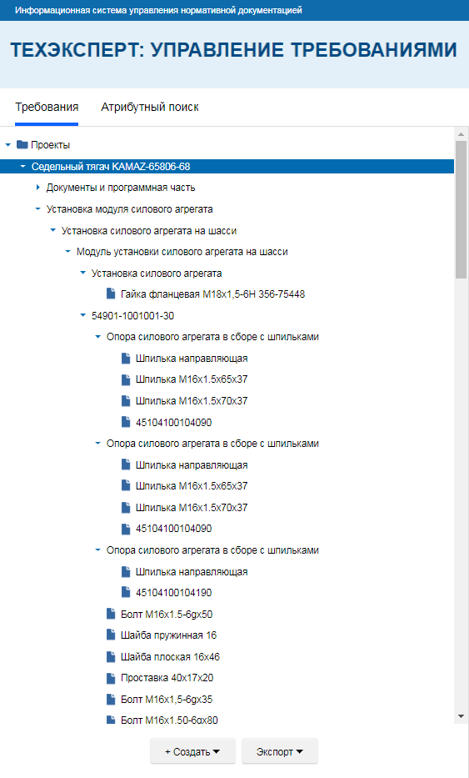
В КОНЦЕПЦИИ INDUSTRY 4.0 , BIM-ТЕХНОЛОГИЯХ ОНТОЛОГИЧЕСКИМ МОДЕЛЯМ ПРИДАЕТСЯ ВАЖНАЯ РОЛЬ
ОНТОЛОГИЧЕСКАЯ (ПОНЯТИЙНАЯ МОДЕЛЬ) БУДУЩЕГО ИЗДЕЛИЯ, СОДЕРЖАЩАЯ ИЕРАРХИЧЕСКУЮ СТРУКТУРУ ТРЕБОВАНИЙ, – ЯВЛЯЕТСЯ ОСНОВОЙ («СКЕЛЕТОМ») ЦИФРОВОЙ МОДЕЛИ
Включает онтологическую (понятийную) модель изделия.
Описывает в электронном виде модель изделия – что включает в себя изделие, каковы должны быть его характеристики, каковы технические, технологические, эксплуатационные решения должны быть реализованы.
СИСТЕМЫ УПРАВЛЕНИЯ ТРЕБОВАНИЯМИ В ИТОГЕ ПРЕДСТАВЛЯЮТ СОБОЙ – ЭЛЕКТРОННЫЙ ТЕХНИЧЕСКИЙ ПРОЕКТ (ЭТАЛОН) ИЗДЕЛИЯ.
СУТР используются на всех стадиях жизненного цикла изделий и содержат определенный электронный эталон изделия, которому должно соответствовать реальное изделие.

Slide 4
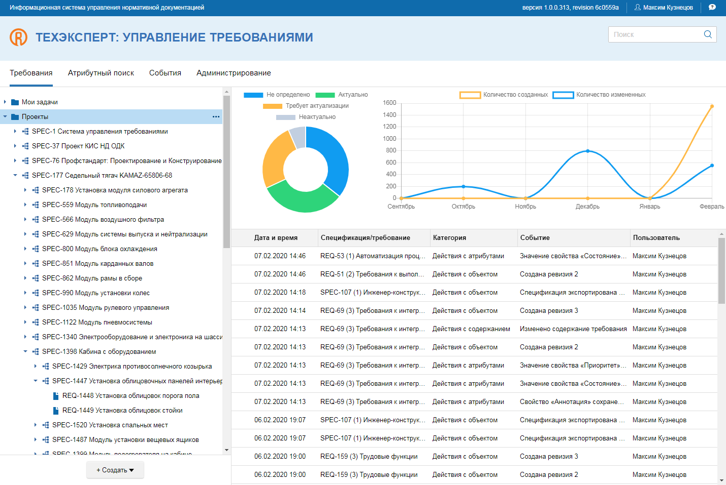
ПРИМЕР ОНТОЛОГИЧЕСКОЙ МОДЕЛИ ГРУЗОВОГО АВТОМОБИЛЯ.
ПРИМЕР СОВМЕСТНОЙ РАБОТЫ ПАО «КАМАЗ», АО «КОДЕКС» И КАЗАНСКОГО ФЕДЕРАЛЬНОГО УНИВЕРСИТЕТА
СИСТЕМА ТРЕБОВАНИЙ К ИЗДЕЛИЮ: СЕДЕЛЬНЫЙ ТЯГАЧ КАМАЗ 5-ГО ПОКОЛЕНИЯ
(ВКЛЮЧАЕТ ВСЕ ТРЕБОВАНИЯ МЕЖДУНАРОДНЫХ СТАНДАРТОВ)
Онтологическая модель изделия
Notes:
Для заголовка слайда используйте размер шрифта 18-28 pt.
Для комфортного восприятия основного текста старайтесь придерживаться размерности шрифта 14-20 pt.
При расположении текстовых блоков обратите внимание на линии «направляющие». Выравнивание текста внутри блока по левому краю.
Не забудьте вписать краткое название вашей презентации в нижний колонтитул. Нумерация страниц проставляется автоматически.

Slide 5
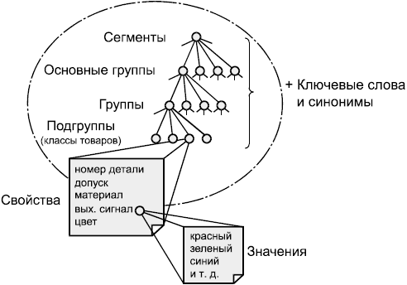
ЕВРОПЕЙСКАЯ СИСТЕМА КЛАССИФИКАЦИИ ИЗДЕЛИЙ, МАТЕРИАЛОВ И УСЛУГ eCl@ss
WWW.eclass.eu
СООТВЕТСТВУЕТ ISO/IFC
ГОСТ Р ИСО 22274-2016
ГОСТ Р 56213.5 (ISO 29002-5)
ПО МОЕМУ МНЕНИЮ САМЫЙ ПРОДВИНУТЫЙ ПРОМЫШЛЕННЫЙ СТАНДАРТ ДЛЯ КООПЕРАЦИИ И ЭЛЕКТРОННОЙ ТОРГОВЛИ
НО:
РОССИЙСКИМИ КОМПАНИЯМИ ПРАКТИЧЕСКИ НЕ ИСПОЛЬЗУЕТСЯ

Slide 6
ВАЖНАЯ ЗАДАЧА:
1
Искать пути взаимодействия между российскими и германскими организациями в области унификации требований к продукции
Искать возможность интеграции между российскими и европейскими системами классификации продукции
Было бы целесообразно разработать единый формат обмена данными
2
3

Slide 7
ЧТО ДЕЛАЕМ ДЛЯ РАЗВИТИЯ ИНТЕГРАЦИИ
1
Компания «Кодекс» вступила в европейскую ассоциацию eCl@ss, будет выступать провайдером классификатора eCl@ss на территории России, проводить ознакомление, продвижение, обучение российских предприятий и заключение лицензионных договоров на использование классификатора.
Осуществляем перевод классификатора на русский язык и будем поддерживать ведение русскоязычной версии.
Разработали программное обеспечение для работы пользователей классификатором, будем решать задачи интеграции российских систем классификации с eCl@ss.
2
3

Slide 8
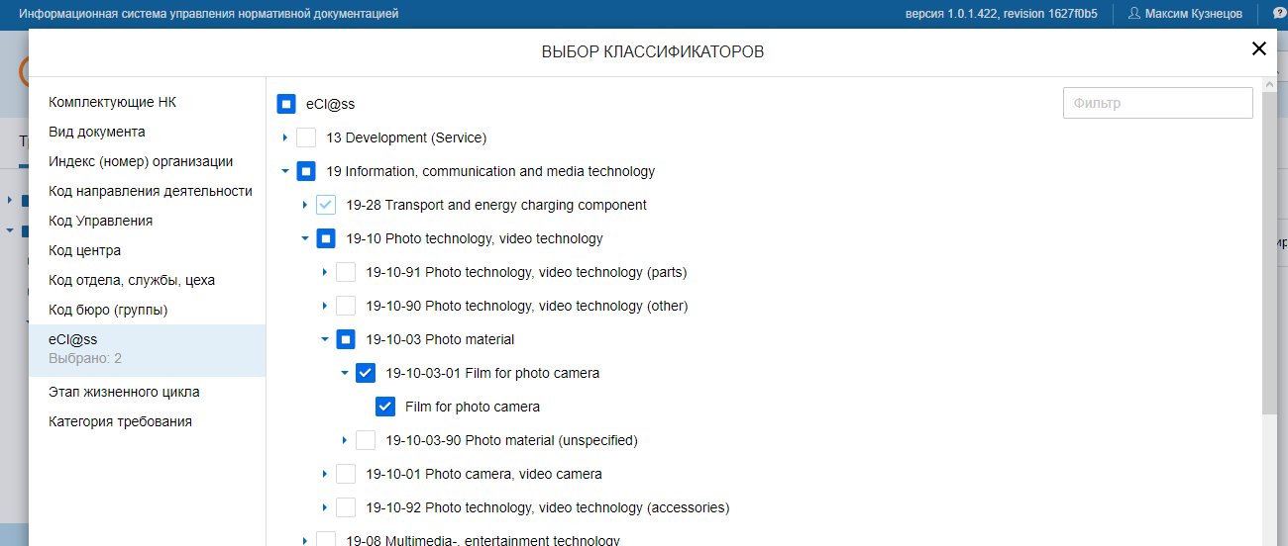
СИСТЕМА УПРАВЛЕНИЯ ТРЕБОВАНИЯМИ «ТЕХЭКСПЕРТ» И СОЗДАЕТСЯ С УЧЕТОМ ПОТРЕБНОСТИ ПЕРЕХОДА ПРОМЫШЛЕННОСТИ К КОНЦЕПЦИИ Industry 4.0
СУТр на платформе «Техэксперт» – инструмент, позволяющий реализовать интеграцию между НСИ, используемыми на российских предприятиях и европейской системой классификации промышленной продукции (ее характеристик) eCl@ss, решая задачу унификации технического описания и характеристик изделий – важнейшей компоненты концепции Industry 4.0
Notes:
Отдельно следует отметить возможность унификации технического описания и характеристик изделий. Система управления требованиями на платформе „Техэксперт“ позволяет произвести интеграцию между НСИ предприятия и европейской системой eCl@ss. Тем самым обеспечив переход к концепции Industry 4.0.

Slide 9
СПАСИБО ЗА ВНИМАНИЕ
С.Г. Тихомиров Генеральный директор АО «Кодекс»,
Тел. (812) 740-78-73
E-mail: sergst@kodeks.ru
Notes:
Слайд для демонстрации презентации в электронном виде.

